Slide 1
SPOR SPONSORLUĞU

Slide 2
Sponsorluk, destekleyen (sponsor) desteklenen arasında çeşitli amaçlara ulaşmak için yapılan bir anlaşmadır.
Sponsor, karşı tarafın belirli alanlardaki, -örneğin spor, kültürel, sosyal, çevre vs.- faaliyetlerini desteklemek üzere finansal destek sunar.
sponsor
desteklenen taraf

Slide 3
Desteklenen taraf, sponsorun iletişim araçlarına, yani sponsorun reklam, halkla ilişkiler, pazarlama faaliyetlerine fiilen katılmaktadır.

Slide 4
SPONSORLUK SÖZLEŞMESİNİN HUKUKİ NİTELİĞİ
Sponsorluk sözleşmesi "rızai" bir sözleşmedir. Yani tarafların karşılıklı ve birbirine uygun irade beyanlarına dayanır.
Sponsorluk sözleşmesi "tam iki tarafa borç yükleyen" bir sözleşmedir. Yani hem sponsorun hem de desteklenenin birbirlerine karşı bir takım görev ve yükümlülükleri vardır.

Slide 5
Sponsorluk sözleşmesi "sürekli borç ilişkisi doğuran" sözleşmedir. Yani sponsorluk sözleşmesinin yapıldığı süre müddetince tarafların davranışlarının, yükümlülüklerinin sürekli biçimde, devamlı olarak yerine getirilmesidir.

Slide 6
SPONSORLUĞUN BAŞLICA ÖZELLİKLERİ
Sponsorluk hedef kitleye erişmede kullanılabilecek en etkin iletişim ve pazarlama yöntemlerinden birisidir.
Sponsorlukta “destek” kelimesi birçok şeyi ifade etmektedir. Bunlar; ücret, ürün, ıskonto, ürün bağışları, performans, medya teşvikleri (primleri), giriş ücretleri ve seyahat masrafları gibi konuları kapsamaktadır.

Slide 8
Sponsorluk “karşılıklılık” ilişkisine dayanır.
Bu kapsamda sponsorluk şu amaçlarla kullanılabilir:
Reklam, Pazarlama, Halkla İlişkiler, Sosyal amaç.
EDİM
KARŞI EDİM

Slide 9
Şirketlerin sponsor kavramı hakkında algıları:
Sponsorluk Kavramının Çağrışımı | %
Reklam | 48,6
Ticari Amaçlı Destek | 33,9
Karşılıklı Yarar İlişkisi | 9,2
Hayırseverlik | 4,6
Bağış | 3,7
Toplam | 100

Slide 10
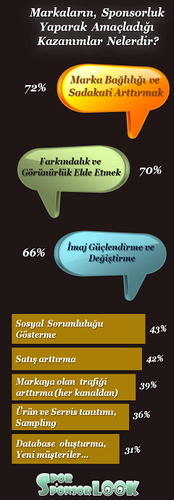

Slide 11
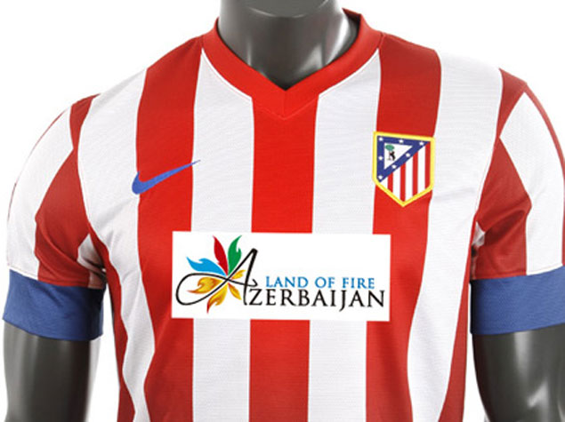
Sponsorluk sadece ticari kuruluşlar tarafından yapılmaz, aynı zamanda kamu kuruluşu veya hükümetler de sponsorluk aracını kullanmaktadırlar.

Slide 12
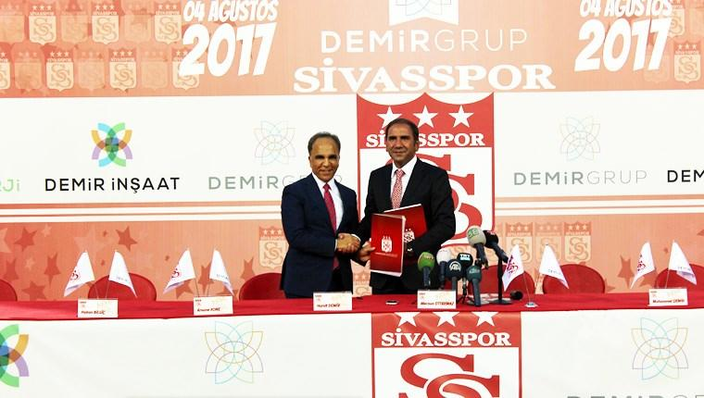
Sponsorluk bir iletişim aracıdır: Pazardaki ürün fazlalığı sebebiyle, firmaların kendilerini tanıtmadaki en etkili yol sponsorluktur.

Slide 13
Sponsorluk bir sistem teşkil eder: (Kazan-Kazan-Kazan)
Sponsorluk sistemi bu 3 grubun menfaati ile açıklanabilir.
Sponsor desteklenen vasıtasıyla “imaj geliştirme” ve “tanınmayı” amaçlar.
Bu noktada medyanın “iletme fonksiyonu” vardır.
Desteklenen bakımından ise “kaynak temini” asıl amaçtır.
sponsor
desteklenen
medya

Slide 14
SPONSORLUK REKLAM VEYA HAYIRSEVERLİK DEĞİLDİR
Reklam ve sponsorlukta ticari dürtüler ön plana çıksa da, sponsorlukta toplumun geneli bakımından da menfaatler söz konusudur.
Sponsorluğa genel olarak tüketiciler tarafından daha “iyi niyet” çerçevesinde bakılmaktadır.
Reklamda reklam verenin ticari kaygısı ön planda iken sponsorlukta “külli” bir menfaat söz konusudur.

Slide 15
Sponsorluktaki iyi niyet nasıl oluşturulur?
Büyük kâr amaçlı spor olaylarından ve yarışmalardan ziyade yerel ve halka yönelik, sosyal bazı organizasyonların sponsorluğu ile “iyi niyet” oluşturulur. Ör: NİKE halısaha turnuvası
Bir spor dalına ilk destek veren ve o sporun yaşaması ve gelişmesi için önemli katkılar yapan bir sponsor toplumun olumlu duygularını daha çok çekebilir. Aslında tüketici kişisel olarak sponsorluğu yapılan sporla ne kadar ilgili ise o derece yüksek iyi niyet oluşur.

Slide 16
Sponsorluk kavramı belirli bir ticari amaç barındırır. Bu anlamda hayırseverlik ile karıştırılmaması gereklidir. Kişiler, işletmeler ve diğer kurumlar herhangi bir ticari amaç gütmeden ya da herhangi bir karşılık beklemeden ihtiyaç duyan kişilere ya da organizasyonlara parasal destek ya da ekipman desteği sağlayabilir. Mesela spor tutkusu da olan hayırsever bir işadamının bir meslek yüksek okuluna spor salonu yaptırması ya da ulusal bir spor organizasyonuna katılacak olan maddi olanakları sınırlı sporculara parasal destek vermesi sponsorluk kapsamında değil, hayırseverlik kapsamında düşünülmelidir.

Slide 17
Spor Sponsorluğunun Tarihi Seyri
Ticari amaçlarla bir faaliyeti desteklemek özellikle 19. yy’da ortaya çıkmıştır.
1861: SPIERS and POND (İngiliz Criket Takımı)
1887: VELOCİPEDE (Fransız Dergisi Araba Yarışları Sponsoru)
Avrupada özellikle 1960’lardan sonra spor sponsorluğu artış göstermiştir.

Slide 18
Spor sponsorluğu alanındaki en önemli gelişmenin 1976 yılında yapılan Montreal Olimpiyat oyunları ile 1984 yılında gerçekleştirilen Los Angeles Olimpiyat Oyunları arasındaki dönemde gerçekleştiği ifade edilmektedir.
Örneğin her iki olimpiyatlarda da ana sponsor “coco cola”dır.

Slide 20
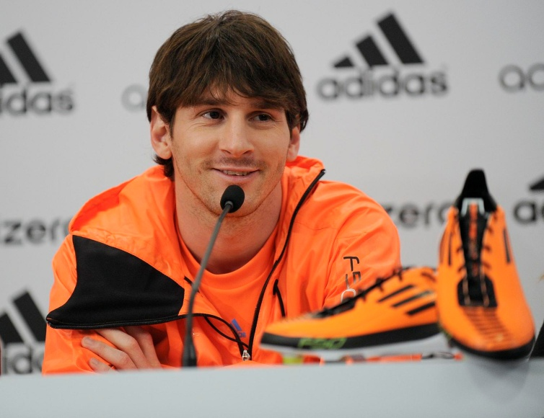
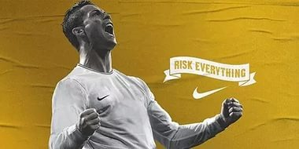
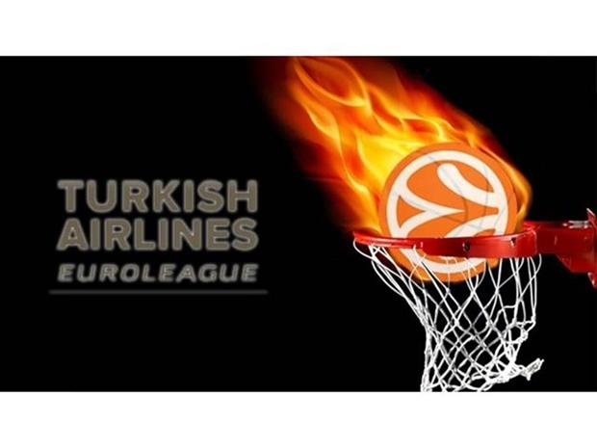
Günümüzde artık spor organizasyonlarının birçoğu ve önemli sporcular sponsorlar tarafından desteklenmektedir.

Slide 21
SPOR SPONSORLUĞU NEDİR?
Sponsorluk türleri içerisinde en geniş halkayı oluşturur. Zira hedef kitleye ulaşmadaki en kolay ve etkin yoldur.
Sponsorluk, bir faaliyetle ilgili yararlanabilir ticari potansiyele erişim amacıyla bu faaliyete “ayni veya nakdi” yardım sağlanmasıdır.
Spor sponsorluğu ise, spor ve sportif etkinliklerle ilişkilendirilmiş sponsorluk olarak tanımlanabilmektedir.

Slide 22
Spor sponsorluğu, günümüzde dünyadaki bütün şirketlerin pazarlama stratejileri içerisine dâhil edilmiştir. Spor sponsorluğuna harcanan para da gün geçtikçe artmaktadır.

Slide 23
Turkcell 2016 yılında spor sponsorluğu için 25 Milyon TL ayırdı
TURKCELL sadece 2016 yılında futbol, basketbol, atletizm, yüzme ve görme engelli sporlar için 25 milyon TL ayırmıştır.
Süper Lig’e isim sponsorluğu
Süper Lig İletişim ve Teknoloji desteği
Süper Kupa
Görme Engelliler Ligi ‘Turkcell Sesi Görenler Ligi
2002’den beri Türk futboluna 400 milyon TL, Anadolu kulüplerine bu miktarın 100 milyon TL’lik bölümü.

Slide 24
SPOR SPONSORLUĞUNDAKİ ARTIŞIN NEDENLERİ
Sponsorluk reklamIn sınırlandırıldığı veya yasaklandığı alanlarda ikame işlev görür.
Bu noktada alkol ve sigara reklamlarının yasaklanmasıyla bu ürünlerin alternatif olarak sponsorluğa yöneldikleri gözlemlenmiştir.
Sigara ve içki endüstrisi hâlen spor ile ilgili tüm olayların sponsorluğunda üst sıralarda yer almaktadır.

Slide 25
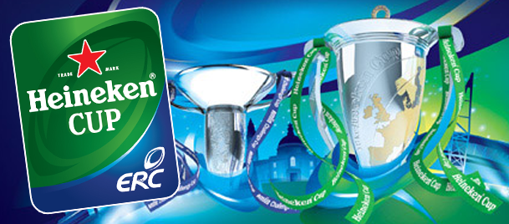
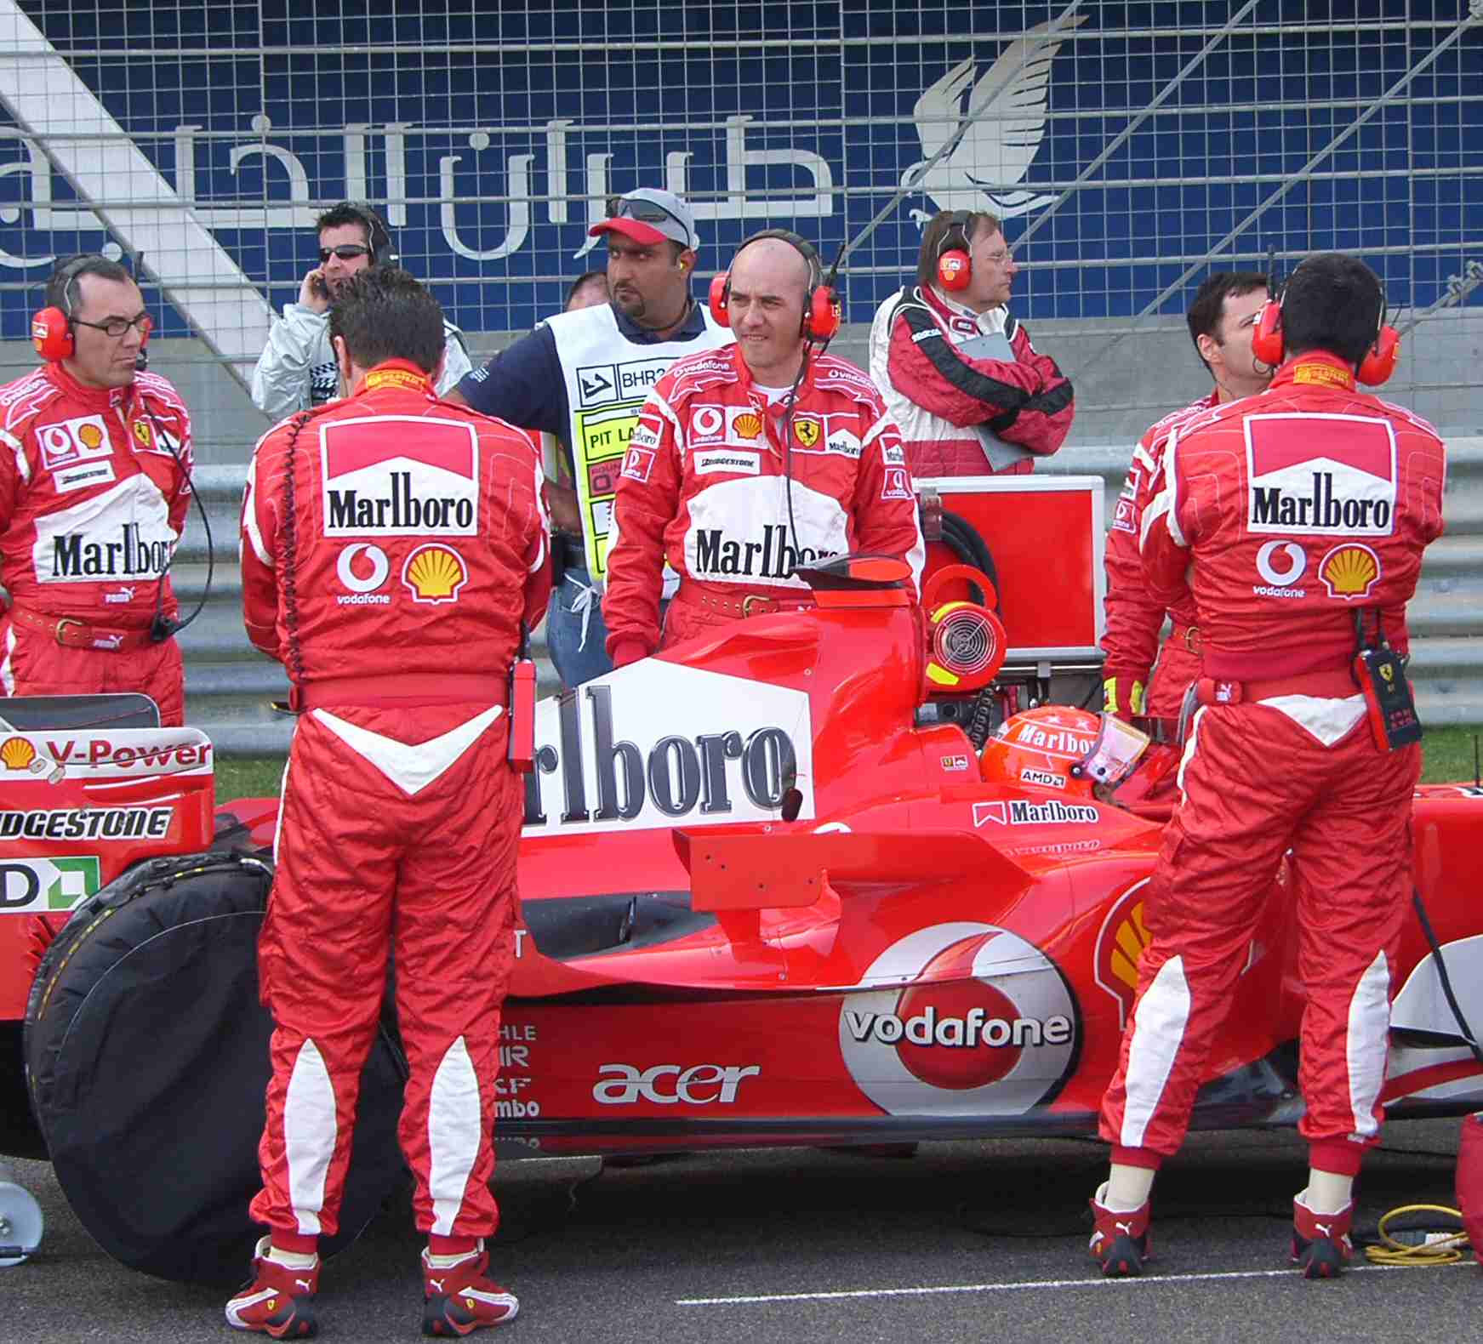
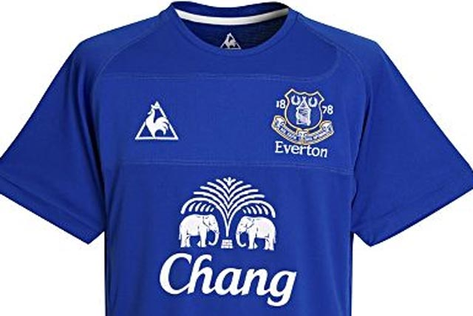

Slide 26
NOT: Aşağıda belirtilen konularda faaliyet gösteren gerçek veya tüzel kişiler sponsorluk yapamazlar. (GSGM Sponsorluk Yönetmeliği)
a)Genel ahlak ve adaba aykırı, zararlı ve kötü alışkanlıkları özendirici faaliyette bulunanlar, b)Kamu ihalelerine katılmaktan yasaklananlar, c)İlgili mercilerce hileli iflas ettiğine karar verilenler,
d)Sponsorluk yapan ancak taahhüdünü yerine getirmeyen veya eksik yerine getirenler,
e) Vergi ve SSK prim borcu olanlar.

Slide 27
Reklam maliyetlerinin artması
Sponsorluğun başarısının kanıtlanmış olması
Sponsorluk yapılan etkinliklerin medyada daha büyük ilgi görmesi
Geleneksel medyada reklam izlenme oranlarının düşüklüğü
Sporun toplumsal alanın pek çok yönünü kapsaması sebebiyle yaygın erişimi.(katılımcılar ve seyirciler)
Spor olaylarının maliyetinin artışı

Slide 28
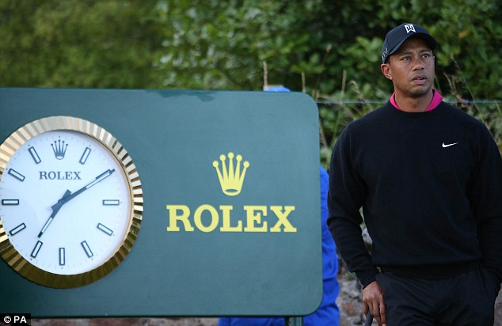
SPOR SPONSORLUĞUNUN TÜRLERİ
Şahsi Sporcu Sponsorluğu: Sporcuya malzeme tedarik etmesinden ücret ödemesine kadar uzanan bir yelpazedir. Burada sporcunun kişiliği ve başarısı önem arz eder.
Tiger Woods (Rolex, Nike)

Slide 29
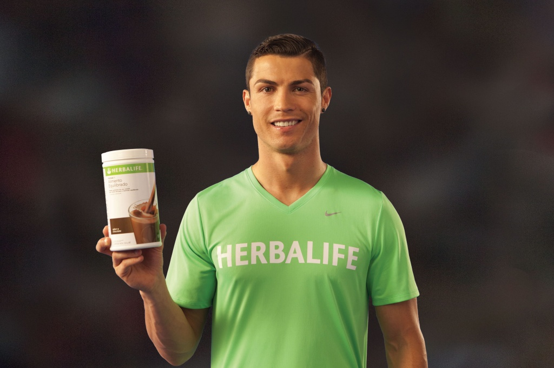

Slide 30
Bireysel sporcu sponsorluğunun çeşitleri nelerdir?
Bağış/Yardım: Bu yardımları yapan kurum veya kişilerin sporcudan herhangi bir beklentisi olmuyor.
Ürün Sponsorluğu: Sporcuların hedeflerini gerçekleştirebilmeleri için kullandıkları ekipman, araç, malzeme vb. gereçlerin temin edilmesi olarak gerçekleşiyor.
Tüm Masrafı Karşılama: Sporcuların turnuvalara katılmaları veya yarıştıkları spor alanlarında başarı sağlayabilmeleri için malzemenin yanı sıra farklı ek masrafları da olabiliyor (Ulaşım, konaklama vs.)
Profesyonel Sponsorluk :Hem malzeme temini hem tüm masrafların karşılanması hem de aylık maddi destekleme ile gerçekleşen sponsorluk kategorisidir.

Slide 31
2.Spor Takımı Sponsorluğu: Takım sponsorluğunda sponsor olan taraf takımı; para, ekipman, teknik asistanlık, idari uzmanlık, bir yerden bir yere ulaştırma ve/veya bunların bir birleşimi konusunda destekleyebilir.
Takım sponsorluğunda genellikle firma ya da marka adı bir spor takımı ile birlikte sunulur.

Slide 32
Bu tür sponsorluklarda esas olarak, sponsor kuruluşu için reklam faaliyetinde bulunan takımlara finansal destek yapılmaktadır.
Sponsorluğu yapılan takımlar, bireysel sporcuların desteklenmesinde olduğu gibi sponsor firmayı veya kuruluşu üzerlerinde taşıdıkları veya kullandıkları spor malzemeleri ve giysileri temsil etmekte ve reklamlarda yer almaktadırlar.

Slide 33
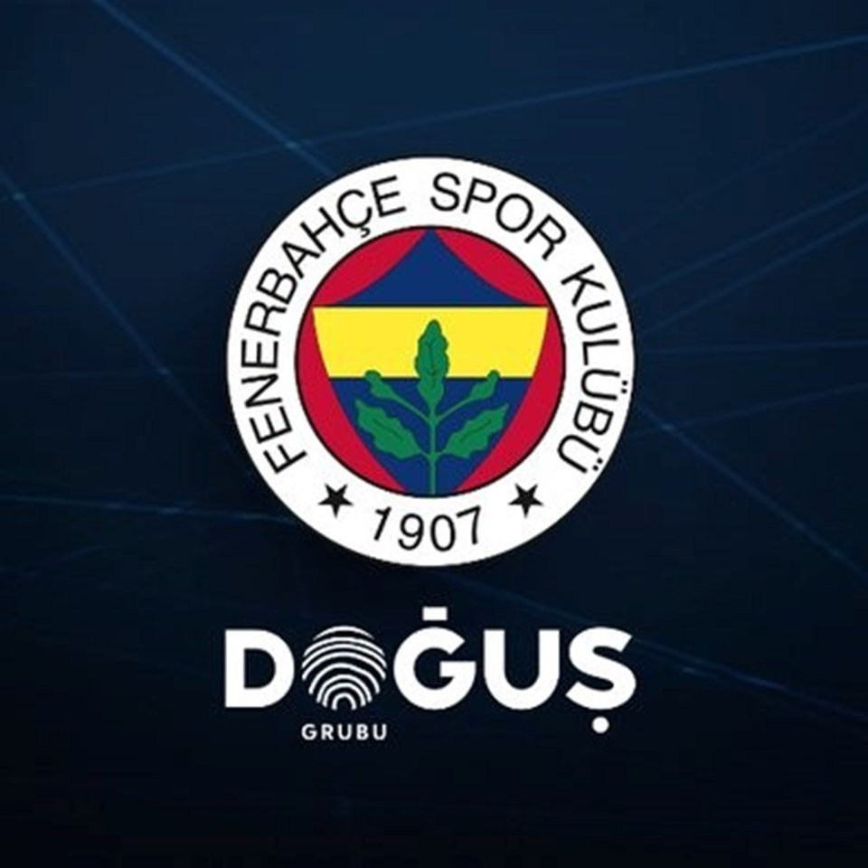

Slide 34
3. Spor Olaylarının ve Spor Organizasyonlarının Sponsorluğu: Hem uluslar arası organizasyonlar hem de ulusal organizasyonlar sponsorluğa ihtiyaç duyarlar.
Spor organizasyonu sponsorluğunda bir işletme/marka kendi adıyla spor etkinlikleri düzenleyebilir ya da gerçekleştirilen bir spor organizasyonunu destekleyebilir. Mesela; Ziraat Türkiye Kupası, Spor Toto Süper Lig, Tahincioğlu Basketbol Ligi, Vestel Venüs Bayanlar Volaybol Ligi, TEB Tenis Turnuvası

Slide 35
Spor organizasyonunu desteklemek işletmeye aşağıdaki faydaları sağlayabilir:
• Spor organizasyonunun gerçekleştirileceği yere saha kenarı reklamlarını koyabilir.
• Araç ve teçhizatlar üzerine ismini yazabilir
• Organizasyona katılan ve yarışan sporcular üzerlerinde ya da yarışmalarda kullanılabilecek araçların bakımını yapan görevlilerin üzerlerinde işletmenin reklamı yer alır.
• Basılı malzemeler üzerinde ve diğer görülebilecek yerlerde işletmenin ya da ürün ve markalarının adı yer alır.
• İşletmenin adını gerçekleştirilen spor faaliyeti ile birleştirme olanağına sahip olur.

Slide 36
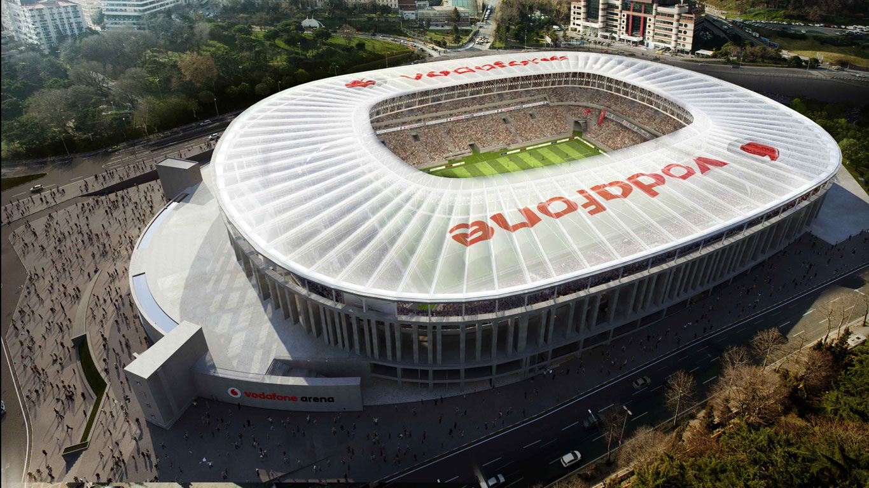
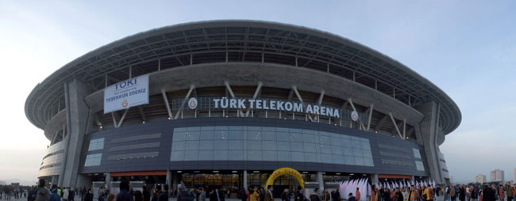
4. Tesis (Stadyum/Salon) Sponsorluğu: Burada sponsorun spor müsabakasının yapılacağı yere bedel karşılığında ismini vermesi söz konusudur.

Slide 37
5. Spor Programı Sponsorluğu: Dünyada televizyonlarda en çok izlenen programlar spor programları:
ABD'li FOX televizyon kanalının maç öncesi yorum programı, THY sponsorluğunda sunuldu. Oscar ödüllü ABD'li aktör Morgan Freeman'ın oynadığı THY reklamı, maç sırasında FOX kanalında boy gösterirken ABD'de 100 milyondan fazla kişi tarafından izlendi.

Slide 38
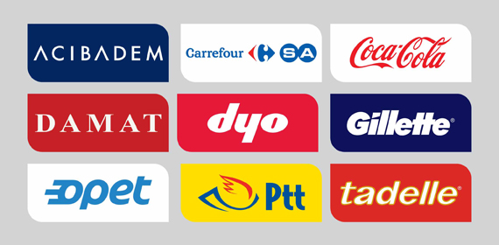
6. Ana Sponsorluk ve Yardımcı Sponsorluk:
7. Resmi Malzeme Tedarikçisi

Slide 39
AKTİF SPOR SPONSORLUĞUNUN İLKE ve YÖNTEMLERİ
1. İSTİKRAR: Sponsorlukta uzun vadeli hedefler gözetilmelidir. Bu markanın/şirketin tanınırlığını artıracak ve hedef kitleye ulaşmasına yardımcı olacaktır.
En Önemli Örnek:
Coca-Cola 1928'den beri olimpiyatların resmi sponsorudur. Bu sponsorluk spor ve olimpiyat tarihindeki en uzun birlikteliktir.

Slide 41
2. ORTAK ÇATI: Farklı alanlar da olsa sponsorluklar kendi aralarında tutarlı olmalı ve tek bir konsept etrafında toplanmalıdır.
Adidas 2004 yılında "Impossible is Nothing" sloganıyla tarihinin en büyük kampanyalarından birini başlattı. Kampanyada Adidas'ın sponsor olduğu tüm sporcular ve takımlar bu konsepte uygun iletişimlerinde yerlerini aldılar.

Slide 44
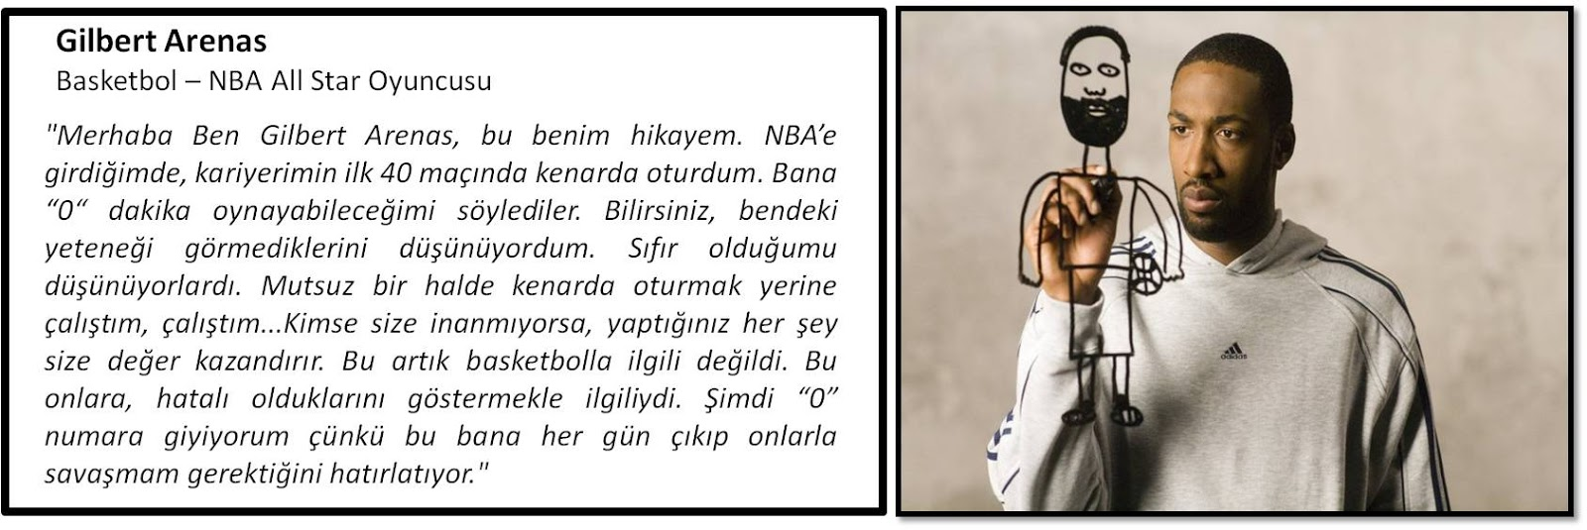

Slide 45
Türkiye Ekonomi Bankası, kendi çatı sponsorluklarını tenis organizasyonları üzerine kurmuş durumdadır. Daha küçük çaplı diğer sponsorlukları olsa da Türkiye’de tenis dendiğinde akla ilk gelen kurum TEB olmaktadır. Garanti Bankası yıllardır Basketbol resmi sponsorluğunu yapmaktadır.
Yine Gaara

Slide 46
3) Tekil Sponsorluk: Örneğin, Türk Hava Yolları, tekil sponsorluk kavramını kullanmaktadır. Asıl hedef kitlesi Türkiye sınırları dışında yer alan ve seyahat eden kişiler olan THY, artık Türkiye’de bile kendisini ”Turkish Airlines” olarak konumlandırmaktadır.
THY’nin Avrupa kupalarında mücadele eden Türk takımlarının neredeyse tümüne, sadece Avrupa kupaları mücadelelerinde forma göğüs sponsorluğu yapması tekil sponsorluk yöntemi ile açıklanabilir.

Slide 47
Yöntem kullanımı, sadece futbol maçları için değil; Euroleague isim sponsorluğu, Çin’deki bir okçuluk organizasyonunun isim sponsorluğu, Batman V Superman filminin resmi sponsorluğu, Super Bowl reklamları, Önemli futbol kulüplerinin ulaşım sponsorluğu ve reklamlarda ünlü kişilerin kullanımı gibi örneklerle pekiştirilebilir.

Slide 48
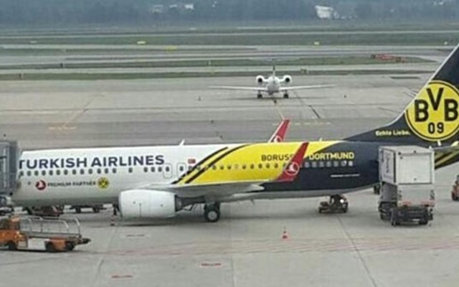
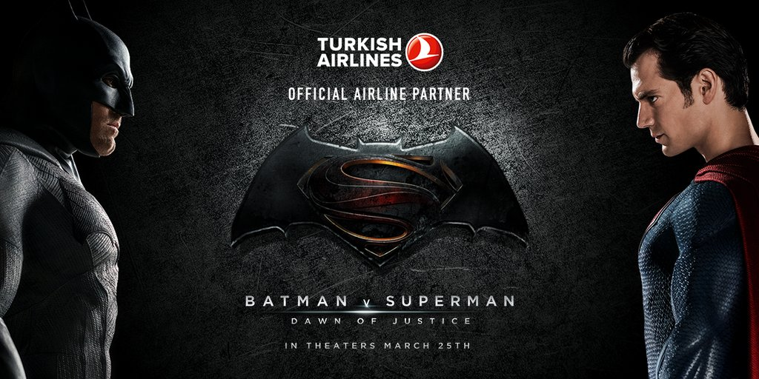

Slide 50
SPONSORLUĞUN YARARLARI
1. Hedef kitleleri Çekme
2. sponsor olunan olayın değerini sponsora iletme
3. İmaj Yaratılması (Beckham/Vodafona örneği)
4. Medyada yer alabilmesi

Slide 51
Sponsorluğun Verebileceği Muhtemel Zararlar
Olumsuz çağrışım: Bazı durumlarda sponsor olunan olayın imajı şirket üzerinde olumsuz bir etkiye sahip olabilmektedir. Örneğin sponsor olunan spor takımının iyi bir performans sergileyememesi gibi (Vestel/Süreyya Ayhan örneği)
Sponsorluk kirliliği: Etkinliklerin fazla sponsora sahip olma olasılığı vardır. Örneğin, Formula 1 araçlarının birçok sponsorun adını taşıması ve bir tür sponsorluk kirliliği meydana gelmesi nedeniyle bazı şirketler bu tür bir durumda sponsorluktan kaçınabilirler.

Slide 52
4) Karışık Sponsorluk Yöntemi: Örnek olarak, en uygun adaylardan birisi Turkcell firmasıdır. Turkcell’in sponsorluk geçmişi incelendiğinde aynı anda pek çok sektöre sponsor olduğu gözükmektedir. Özellikle, spor sponsorluklarında ön plana çıksa da önemli sektörel etkinlikler ve bazen de daha küçük çaplı projelere sponsor olması ile göz önündedir. Milli Takım ve Federasyon Sponsorlukları, Gelibolu Maratonu, 2017 Avrupa Gençlik Olimpik Kış Festivali, Turkcell Platinum Bosphorus Cup ve sayısız sayıda daha küçük çaplı fuar, kongre, konferans sponsorlukları, ortaya karışık yönteminin bir parçası olduklarını göstermektedir.

